Slide 1
‘A OFERTA SOU EU’
Por isso, entrego toda minha vida

Slide 2
TEXTO BÍBLICO:
Jesus sentou-se em frente do lugar onde eram colocadas as contribuições e observava a multidão colocando o dinheiro nas caixas de ofertas. Muitos ricos lançavam ali grandes quantias.
Então, uma viúva pobre chegou-se e colocou duas pequeninas moedas de cobre, de muito pouco valor.
Chamando a si os seus discípulos, Jesus declarou: "Afirmo que esta viúva pobre colocou na caixa de ofertas mais do que todos os outros.
Todos deram do que lhes sobrava; mas ela, da sua pobreza, deu tudo o que possuía para viver".
Marcos 12:41-44

Slide 3
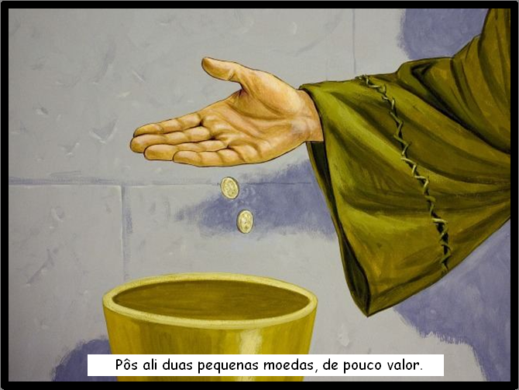
É proveitoso ler a narrativa da viúva pobre à luz dos ensinos de Jesus sobre os escribas proferidos pouco antes (Marcos 12:38-40).
Levando-se em consideração a narrativa de Lucas 20:45 a 21:4, os dois episódios podem ser equacionados assim:
1. Jesus ensinou sobre os arrogantes que devoravam as casas das viúvas
“gostam de andar com vestes talares e muito apreciam as saudações nas praças, as primeiras cadeiras nas sinagogas e os primeiros lugares nos banquetes.”
2. Jesus chamou a atenção para uma viúva pobre.
“Viu também certa viúva pobre lançar ali duas pequenas moedas.”

Slide 4
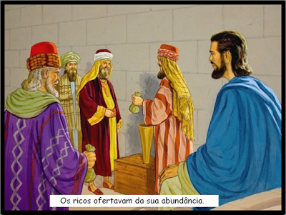
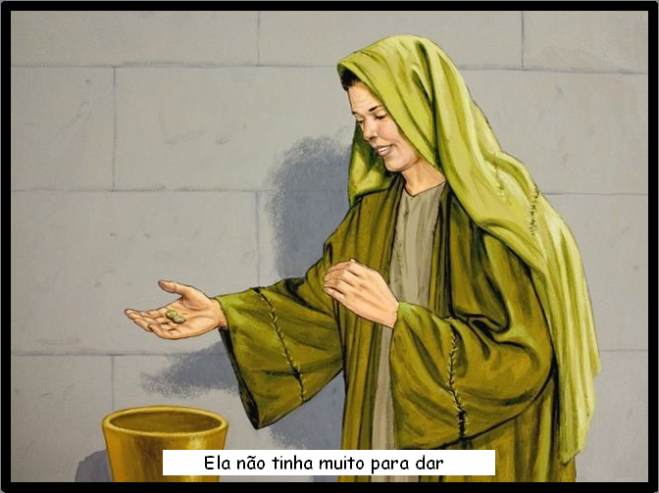
O episódio narrado por Lucas 21:1-4, contém o seguinte contraste:
Jesus observou os ricos ofertando;
Os ricos ofertavam do que sobrava.
b) Jesus observou, também, uma viúva pobre ofertando;
A viúva ofertou tudo o que possuía.

Slide 5
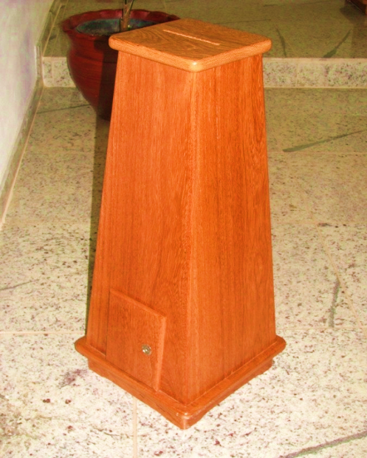
O que representava o gazofilácio
A expressão gazophulakion (γαζοφυλάκιον) é formada por dois termos gregos: “gaza” - tesouro, e “phulàttein” – guardar. Segundo Josefo, era uma das salas do templo situada no pátio das mulheres, onde eram armazenados o ouro e a prata. Além de “sala do tesouro”, representava, também, baús ou urnas dentro dos quais se depositavam as dádivas e ofertas.

Slide 6
A forma como as dádivas eram depositadas
Os doadores eram obrigados a fazer uma declaração em voz alta sobre número de moedas que estavam depositando, juntamente com o ritual equivalente ao propósito da oferta.
Um canon judaico determinava que ninguém poderia depositar menos que duas moedas (prutah). A pobre viúva não poderia doar menos, e devido à pobreza, não tinha como doar mais.
Os mais ricos informavam o número de moedas (prutahs) que estavam depositando e não o valor total.

Slide 7
O contexto em que as viúvas viviam
Quando lermos sobre as viúvas na Palavra de Deus, será preciso considerar todo o conjunto de fatores que cercava essa categoria peculiar de pessoas. Incluindo o fato de que uma viúva pobre era realmente destituída de bens.
A sociedade judaica era profundamente patriarcal. Somente os homens trabalhavam com a finalidade de sustentar a casa, e as mulheres cuidavam dos afazeres domésticos.
Mulheres que se tornavam viúvas muito cedo e não tinham um provedor masculino, corriam o risco de serem relegadas, ou à prostituição, ou à extrema pobreza.
Era muito difícil para uma viúva sobreviver quando não podia contar com o amparo de algum parente próximo. Por isso, as viúvas que quisessem levar uma vida decente, passavam por várias privações. Por tanto, qualquer quantia monetária era relevante para as viúvas, mesmo duas moedas no valor insignificante de um quadrante

Slide 8
Importantes Lições
Deus não está interessado na quantia dada, mas no espírito com que se doa.
Nenhuma dádiva a Deus deve ser oferecida com ostentação.
Deve haver certa medida de sacrifício nas ofertas que entregamos ao Senhor.
Deus conhece os nossos motivos.
Ele observa as nossas atitudes quando doamos, presencia o ato e julga com sabedoria e graça.
A grandeza da doação depende da dimensão da posse do doador.

Slide 9
CONCLUSÃO
1. Enquanto a primeira categoria doava com ostentação, a viúva deu tudo o que possuía;
2.O fato da narrativa está antes do “pequeno apocalipse”, denota a relevância do episódio para nós que vivemos nos últimos dias.
A forma como as ofertas eram entregues (conforme um canon judaico) facilitava a ostentação dos ricos, enquanto poderia gerar constrangimento aos pobres;
4. As viúvas compreendiam uma classe favorecida pela lei divina. Há vários textos no Antigo e no Novo Testamento que as protegem, mas, ainda assim, elas sofriam negligência, tendo as suas casas devoradas pelos abastados;
5. Jesus chamou a atenção para o fato de que, embora a oferta da viúva fosse monetariamente insignificante, para Deus ela foi a maior, pois representava tudo o que a viúva pobre possuía.

Slide 10
‘A OFERTA SOU EU’
Por isso, entrego toda minha vida

